Slide 1
A MATLAb eredete, bemutatása

Slide 2
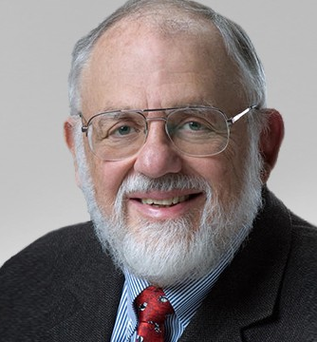
A programot Cleve Moler, az Új-Mexikói egyetem professzora készítette.
Szerette volna megkönnyíteni diákjai munkáját, ezért készített egy egyszerű interaktív „mátrix számológép”-et. A korai verziók az 1970-es évek végén készültek el.
Nyilvános bemutatásra 1979-ben került sor a Kanadai Naval Postgraduate iskolában. Ekkor csak mátrix számolásokra volt képes a program és összesen 71 beépített funkcióval rendelkezett.
Több egyetem, ahol Moler járt megkapta a programot teljesen ingyenesen. Gyorsan népszerűvé vált, és a matematikai intézetek előszeretettel használták.

Slide 3
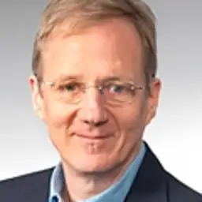
Az üzleti lehetőségek kiaknázása
Az 1980-as években Moler találkozott John N. Little-lel, aki felismerte a programban rejlő lehetőségeket.
Moler és Little Steve Bangert-el közösen újraírta a MATLAB Programot C nyelven az új IBM asztali számítógépekre, melyek a korábbi nagyszámítógépeket váltották.
Ekkor készült el a MATLAB programnyelve, valamint új funkciók is kerültek az újraírt szoftverbe.

Slide 4
A nyilvános bemutatóra 1984-ben került sor, az „Automatic Control” konferencián Las Vegasban. Szintén ebben az évben alapították meg a szoftver készítői a MathWorks nevű céget, mely elsődleges feladata a MATLAB fejlesztése lett.
Érdekesség, hogy az első eladásra egy évet kellett várniuk. Nick Trefethen 10 licenszet vásárolt a Massachusetts Institute of Thecnology részére.
Az 1980-as évek végére már több száz licenszet vásároltak különböző egyetemek.
A szoftver egyre népszerűbbé vált. Ennek oka, hogy sok-sok toolbox-ot készítettek a felhsználók speciális matematikai problémák, feladatok megoldására, ezzel megkönnyítve sokak munkáját.

Slide 5
Idővel a szoftvert többször újraírták korai operációs rendszerekre, az első jelentős verzió a MATLAB 3 volt. Ekkor került a programba az első toolbox, illetve differenciálegyenleteket is tudott már a program kezelni.
Néhány fontos újítás, funkció:
MATLAB 7 (2004): Ismeretlen és beépített függvények kezelése
MATLAB 7.0.1 (2004): Párhuzamos programozást támogató toolbox kiadása
MATLAB 7.6 (2008): Új szintaxis az osztályok definiálására, az OOP képességek javítása
MATLAB 7.11 (2010): A MATLAB programok futtathatók NVIDIA GPU-kon
MATLAB 8.4 (2014): Python támogatás
MATLAB 9.0 (2016): App Designer bevezetése
MATLAB 9.2 (2017): Felhőalapú, böngészőből használható verzió kiadása
MATLAB 9.5 (2018): Deep learning bevezetése

Slide 6

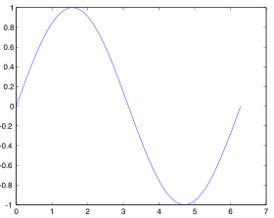
Grafikonok és grafikus felület
Nagy jelentőséggel bír a számítások szemléltetése, melyek Grafikonokon történnek.
A kódot lefuttatva a következő sinus görbét kapjuk:

Slide 7
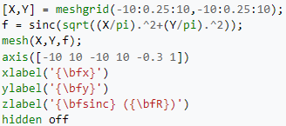
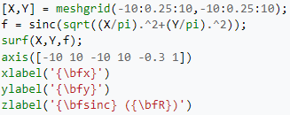
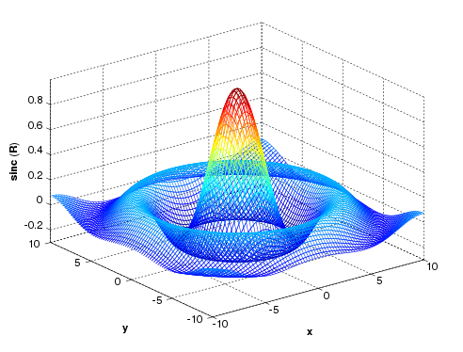
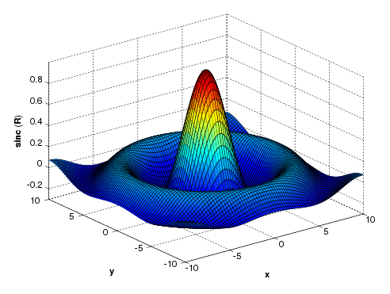
Akár 3 dimenziós grafikonokat is készíthetünk. Az alábbi példák a normalizálatlan sinus görbe vázát és felszínét mutatják.

Slide 8
Toolbox-ok
A toolbox egy funkciókat és/vagy osztályokat tartalmazó csomag, melyek segítségével különböző feladatokra, adatok feldolgozására használhatjuk a MATLAB-ot. Erre neve is utal, jelentése szerszámosláda.
Segítségükkel a MATLAB nagyon sokoldalú programmá válhat, nagyon sok külső eszközről érkező adatot tud fogadni és értelmezni, majd ezeket felhasználni.
Vannak amelyek ingyenesek, de a legtöbb toolbox fiezős.
A MATLAB által kiadott kiegészítők rendelkeznek 15 napos próbaverzióval – a help menüben „get product trials” pont alatt választhatjuk ki mely tooblox-ra van szükségünk.

Slide 9
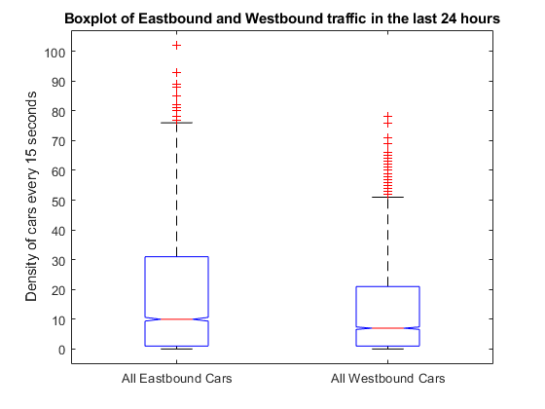
Statistics and machine learning
Az adatok leírásához, elemzéséhez és modellezéséhez ad eszközöket
Többdimenziós adatok kezelésére is alkalmas
Továbbá felügyelt, félig felügyelt és teljesen felügyeletlen gépi tanulási algoritmusokat kapunk
Ezen algoritmusok java olyan nagy adathalmazokra is használható, melyek méretüknél fogva nem tárolhatók a memóriában

Slide 10
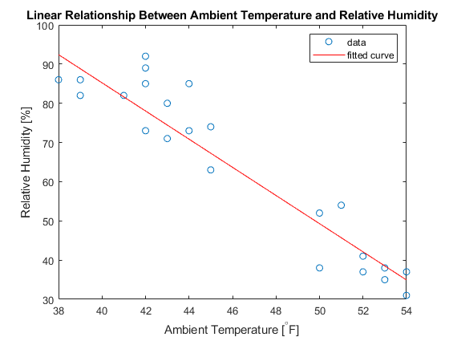
Curve fitting
Lehetőséget ad görbék és felületek adatokra való illesztésére, az adatok feldolgozására
Regressziós analízis is végezhető lineáris és nemlineáris modellek segítségével

Slide 11
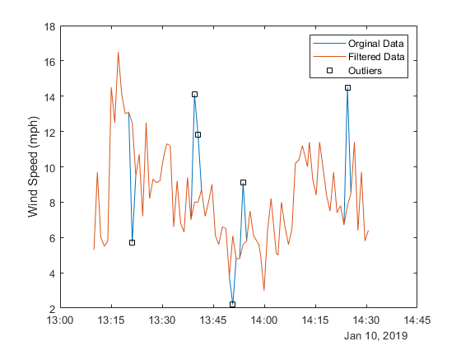
Signal processing
Különböző beérkező jelek (pl.: oszcilloszkóp) kezelésére, elemzésére képes
Megjeleníthetjük, simíthatjuk a jelet, valamint törölhetjük a kiugró adatokat

Slide 12
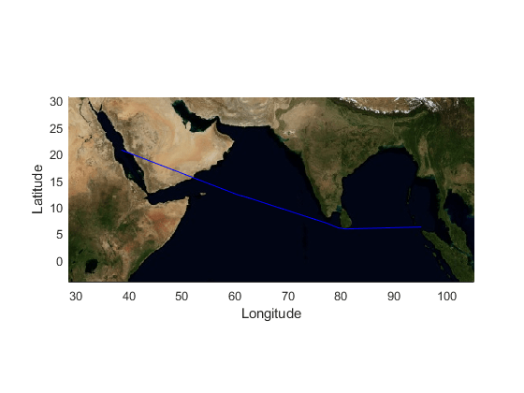
Mapping
Földrajzi adatok megjelenítése és elemzésére használják
Adatainkat megjeleníthetjük valós, földrajzi háttérrel is
Több mint 60 térkép projekciót tartalmaz
Vektoros és raszteres adatokat is kezel

Slide 13
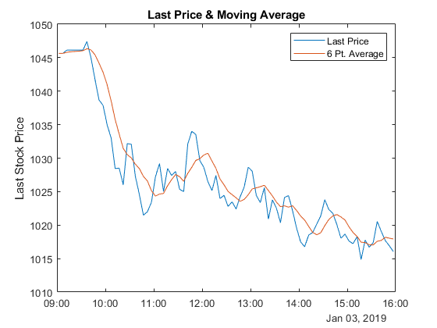
Financial
Pénzügyi adatok matematikai modellezésére és statisztikai elemzésére alkalmas
Portfóliók optimalizálása, kockázat modellezése, stratégia visszamenőleges tesztelés is lehetséges a toolbox használatával

Slide 14
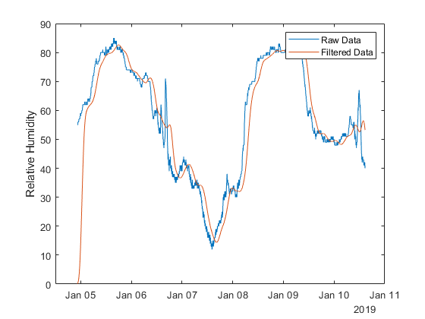
DSP System
Valós idejű, mért adatok feldolgozására alkalmas
Rendszerek modellezhetők vele többek közt kommunikációs, IoT felhasználásra
FIR, IIR vagy adaptív szűrőket is készíthetünk

Slide 15
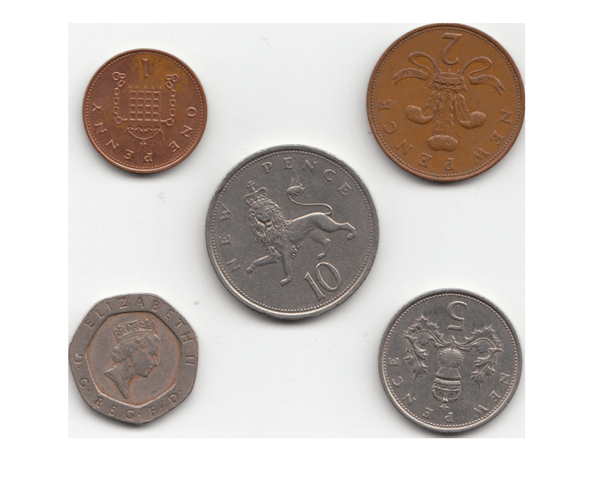

Image processing
Algoritmusokat biztosít képfeldolgozáshoz
A képeket szegmentálni, javítani, zajmentesíteni tudjuk
Akár automatizálhatunk is bizonyos képfeldolgozó algoritmusokat
Többmagos processzor vagy GPU használatával gyorsíthatók az algoritmusok

Slide 16
félkarú rabló matlab-ban

Slide 17
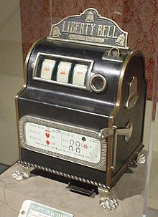
Ezek a szerencsejáték gépek szinte midegyik kaszinóban megtalálhatók. Nevüket a régebbi gépek oldalán lévő karról kapták és arról, hogy milyen gyorsan ki tudják üríteni a játékosok zsebeit
A legtöbb gépen 3 forgó kerék található, melyeken átlagosan 7db szimbólum van. Több azonos pörgetése esetén különböző összegeket nyerhetünk
A gépet a pénz bedobása után a kar meghúzásával indíthatjuk el

Slide 18
MATLAB programban modelleztünk egy ilyen gépet
A programban 20 napot szimulálunk, minden nap 100 tokenünk van
Egy token 100 forint, így egy nap alatt 10.000 Forinttal játszunk

Slide 19
Elvárások a programmal szemben:
Nyerési esélyek beállítása, módosíthatóvá tétele
Legyen képes felismerni a 2 és 3 egyforma szimbólumot, majd ezekhez megfelelő összeget fizetni
A 20 lejátszott nap eredményeinek összesítése és kiírása
Grafikonok készítése

Slide 20
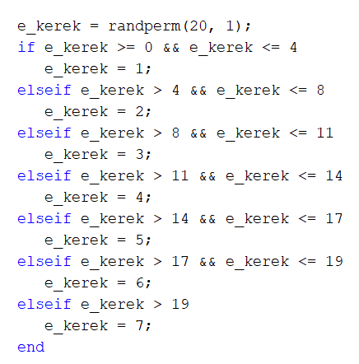
Az első megoldandó probléma a nyerési esélyek beállítása volt.
A legegyszerűbb ötletnek egy véletlen szám generálása tűnt 1 és 7 között – de így minden szimbólum esélye 1/7, és ezt meg sem tudjuk változtatni.
A megoldás: egy sokkal nagyobb tartományban történő szám generálása, így az intervallum felosztásával manipulálhatók az eredmények.

Slide 21

Miután mindhárom keréken lefuttattuk a véletlen szám generálását, és megkaptuk a szimbólumokat össze kell őket hasonlítanunk.
Mivel számokkal fejeztük ki őket, ezért egy egyszerű egyenlőség vizsgálatra van csak szükség – ugyan ezt elvégezzük 3 szimbólumra is.

Slide 22
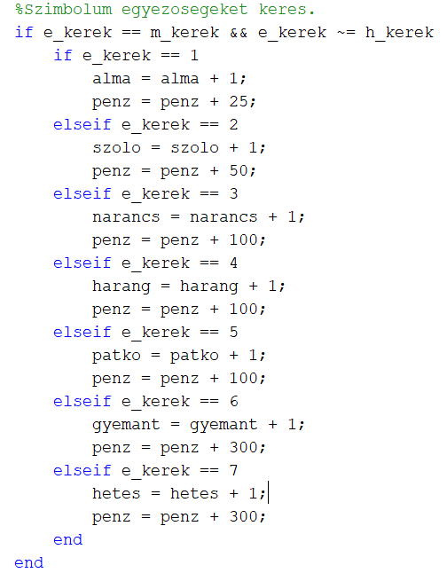
Az összegek kiírását egy else-if feltétellel odottuk meg.
Megnézzük milyen számot kaptunk, az ahhoz tartozó szimbólumok számát 1-el növeljük, majd a pénzhez hozzáadjuk a nyereményt.
Ezen részekben módosíthatjuk a nyereményt is – ezzel szintén manipulálva a gép működését.

Slide 23

Egyetlen dolog megoldása még hiányzik – a pénz alakulását szeretnénk napokra lebontva látni, majd ezt megjeleníteni.
Ezért a pénzösszeget minden nap végén egy tömbbe helyezzük.
Ezzel egy időben hozzáadjuk a napi összeget a teljeshez, majd a következő napra visszaállítjuk a kezdő egyenlegünket.

Slide 24
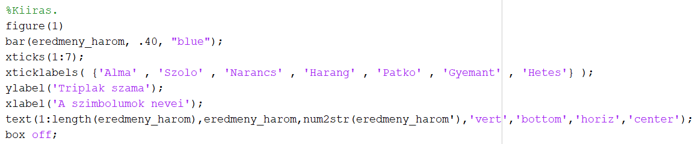
Mivel azt is szeretnénk látni mely szimbólumból hányszor pörgetett a játékos duplát és triplát, ezeket az értékeket is egy tömbbe helyezzük.
Ezek után már csak a grafikonokat kell elkészítenünk.

Slide 25
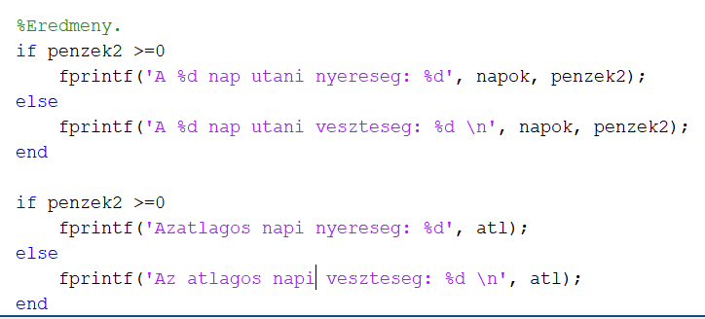
Még 2 eredményt iratunk ki a console-ra:
Az első, hogy a 20 nap végére pontosan mekkora volt a nyereségünk/veszteségünk, illetve átlagosan mennyit nyertünk, vagy vesztettünk egy nap.

